Slide 1
第十节 曲面论初步
一、曲面的基本概念
二、曲面的切平面与法向量

Slide 2
1.曲面的基本概念
曲面：
曲面的参数方程：
由以上连续映射所确定的点的集合就称为一张曲面，这个方程就是曲面的参数方程。

Slide 3
比如，球面的参数方程为

Slide 4
后面这个条件实际上保证了曲面处处有切平面。满足这个条件的光滑曲面，我们称之为正则曲面。

Slide 5
例 1.
所以，该函数所表示的曲面处处有切平面。

Slide 6
2.曲面的切平面与法向量

Slide 7
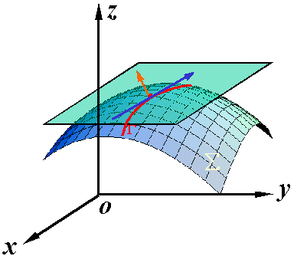

Slide 8
证明：

Slide 9
证明：
n
切线方向

Slide 12
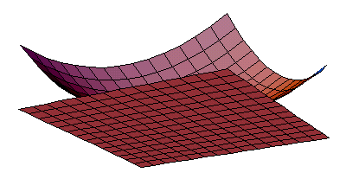
解
切平面方程为
法线方程为

Slide 13
解
令
切平面方程
法线方程

Slide 14
解
设 为曲面上的切点,
切平面方程为
依题意，切平面方程平行于已知平面，得

Slide 15
因为 是曲面上的切点，
满足方程
所求切点为
切平面方程(1)
切平面方程(2)

Slide 16
例6 在椭球面 上求一点，
使它的法线与坐标轴正向成等角
解
令
则
故椭球面上任一点
的法线的方向向量为

Slide 17
例6 在椭球面 上求一点，
使它的法线与坐标轴正向成等角
注意到法线与坐标轴正向的夹角
相等
故
解得
所求的点为

